Slide 1
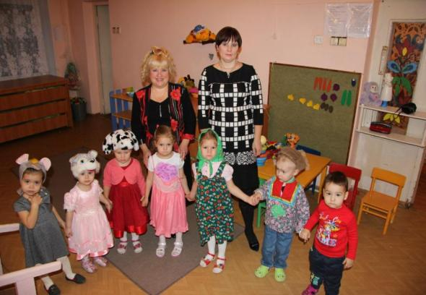
ПРОГУЛКА В ОСЕННИЙ ЛЕС
ГБДОУ №16 Московского района г.Санкт-Петербурга
Дата проведения: сентябрь 2013 г.
Воспитатели: Прохорова Наталья Алексеевна
Мазаян Татьяна Борисовна

Slide 2
Цель: Создание атмосферы праздника,
получение удовольствия от праздника,
создать возможность стать эмоционально
заинтересованным участником развлечения.
Задачи:
Воспитательные:
Воспитывать у детей интерес к различным играм, танцам, песням;
Вызвать радостные чувства у детей и взрослых;
Учить активно участвовать в развлечениях, совместной музыкальной
деятельности, играм;

Slide 3
Развивающие:
развивать эстетический вкус, артистичность,
эмоциональность, достигать выразительности
в исполнении музыкальных номеров,
учить с удовольствием участвовать в театрализованных постановках,
играть роли согласно сюжета праздника;
Совершенствовать речь детей, умение говорить ясно, четко,
понятно для окружающих, декламировать стихотворения.
Образовательные:
Уточнить знания детей о характерных осенних изменениях в природе,
наступлении праздника осени. Закрепление этих знаний в речи.

Slide 4
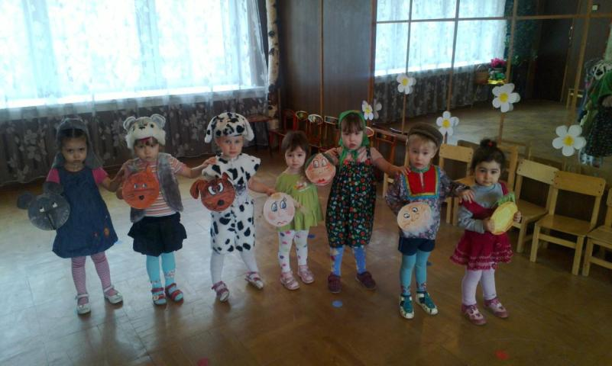
Действующие лица:
Ведущая
Дед (Егор)
Бабка( Полина)
Внучка (Софико и Соня)
Собака (Арина)
Кошка (Лиза)
Мышка (Элиза)
Костюмы: 1)дед 2)бабка 3) внучка 4)собака 5) кошка 6)мышка

Slide 5
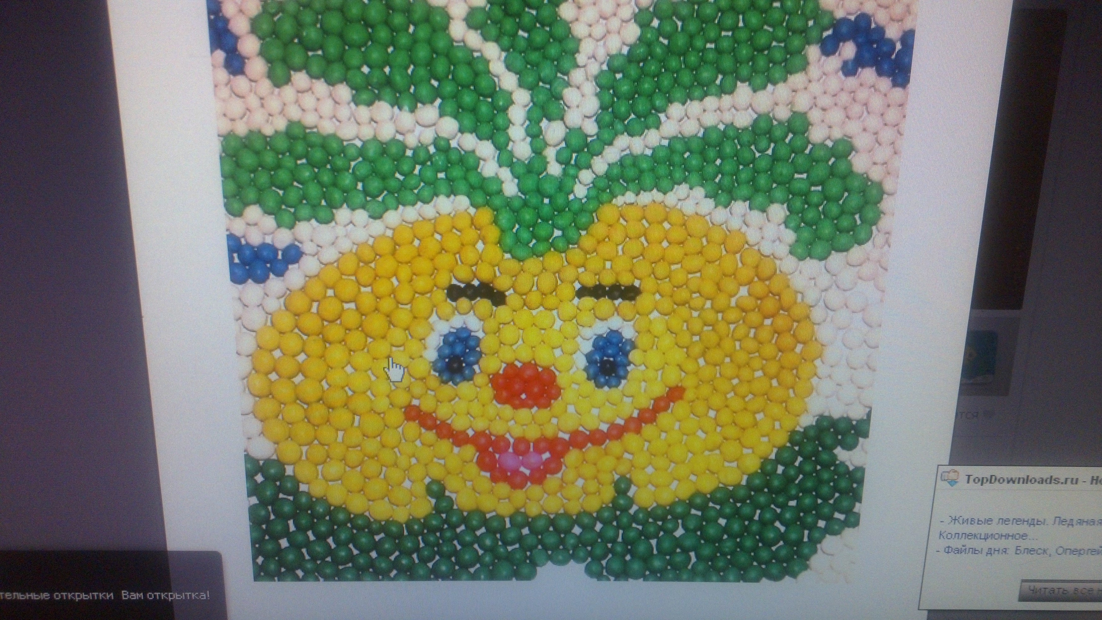
Предварительная работа.
Разучивание стихов и песен;
Постановка танцев;
Репетиция театральных постановок;
Создание театральных костюмов и костюмов для выступления
( шапочки грибов) — дети с родителями;
Изготовление воспитателем театра тарелок (для детей)
для показа сказки «Репка»;
Украшение музыкального зала и группы.

Slide 6
Атрибуты:
Листья осенние
Шапочки грибов, грибы из папье-маше
Театр тарелок к сказке «Репка»

Slide 7
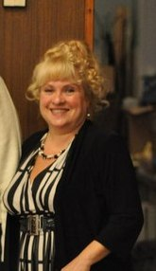
Дети под музыку заходят в зал, садятся на стульчики.
1 -я ведущая.
Мы пришли в нарядный зал
На осенний карнавал.
Яркие листочки осень подарила
И волшебной краской их позолотила.
Ветерок весёлый листики качает,
А они, как птички, с веток облетают.

Slide 8
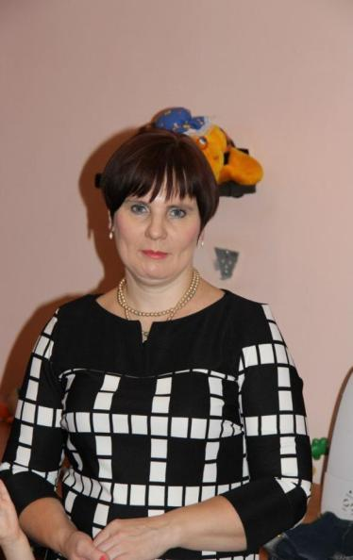
2-я ведущая.
Ребятки, как вы все красивые, какие у вас разноцветные наряды: желтые, красные, зеленые, оранжевые. Эти цвета очень любит осень. Давайте про нее песенку споем.
Песня «Осень».

Slide 9
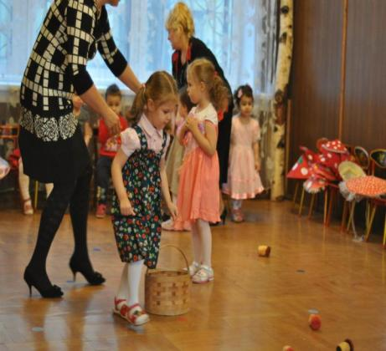
2-я ведущая.
Осень дарит листопад.
Листья на ветру дрожат.
Ветер дунул, листья сбросил (кидает листья на пол).
Это наступила Осень.
А теперь давайте
поиграем с листочками.
Игра «Собери листочки».

Slide 10
1 -я ведущая.
Как хорошо вы пели. Молодцы. А хотите отправиться в
осенний лес на прогулку? Тогда садитесь в автобус.
Все готовы?
Приглашаю я ребят
В лес осенний погулять. ,
Дети на автобус сели,
Песенку запели.
Песня «Мы в автобусе сидим».

Slide 11
1-я ведущая.
Стоп, приехали детишки.
Вот и лес: деревья, шишки.
На земле везде лежат (показывает).
Деткам надо погулять.
(дети встают около стульчиков).

Slide 12
«Прогулка».
Вышли мы в лесок гулять.
Дел вокруг не сосчитать.
Можем просто погулять.
На лошадке поскакать.
Как солдатики шагать.
Можем куклу покачать.
Могут ножки танцевать.
Могут просто отдыхать, (присаживаются)
Веселиться детвора.
Крикнем осени «Ура»! (вскакивают, кричат «Ура!»)

Slide 13
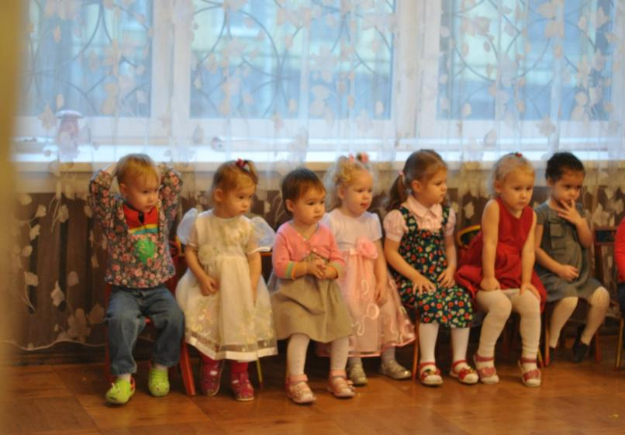
2-я ведущая.
А теперь ребята садитесь на стульчики, начинается сказка.

Slide 14
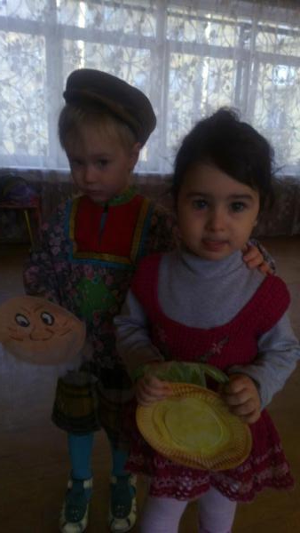
Репка (сказка).
Ведущая.
Репку дед весной сажал,
Всё растил и поливал
А уж к осени она
Вот какая выросла! (показывает на репку).
Выходит дед, подходит к репке.
Ведущая.
Дед тянет-потянет
Вытянуть не может.
Зовёт дед бабку.
Чтоб бежала без оглядки.
!

Slide 15
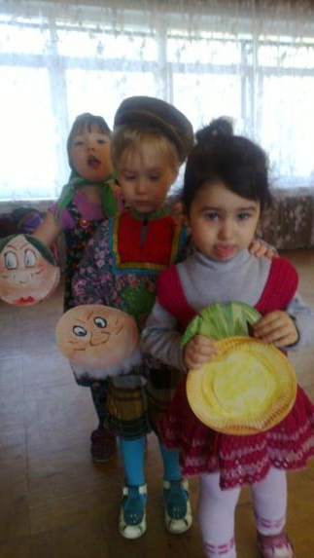
Выходит бабка, подходит к деду.
Дед.
Чтобы вытянуть нам репку,
за меня держись ты крепко
Ведущая.
Бабка с дедом - старики,
Не справятся с репкой они!

Slide 16
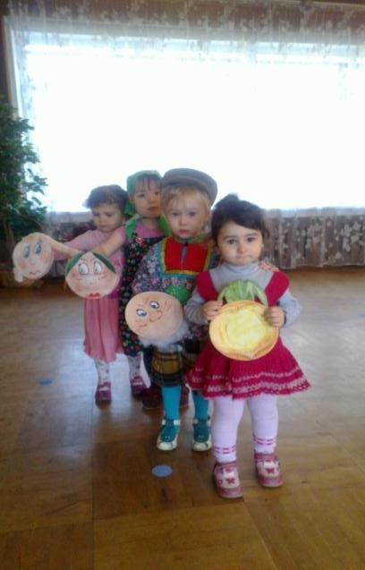
Позвали дед с бабкой внучку.
Тянут - потянут, вытянуть не могут.

Slide 17
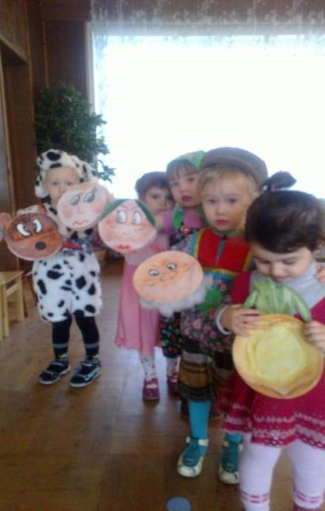
Надо Жучку на помощь звать,
Деду, бабе и внучке помогать

Slide 18
Я зовусь собачкой Жучкой, у меня хвост закорючкой,
К деду с бабой я ласкаюсь, Лаем заливаюсь. Ав-ав-ав.

Slide 19
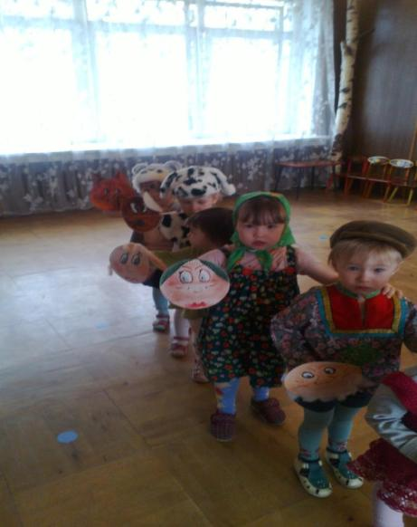
Тянут-потянут, вытянуть не могут!
На славу уродилась репка
И в земле застряла крепко.
Никакого с репой сладу -
Тут на помощь кошку надо!

Slide 20
Мышка
Как хотите, да иль нет, дам я вам один совет:
Надо всем — то вам , друзья, больше закаляться,
физкультурой по утрам надо заниматься.
Вот я ,мышка, хоть мала, но со спортом я дружна.
Хвостиком поведу, деду с бабой помогу.
Старики и все ребятки должны делать физзарядку.

Slide 21
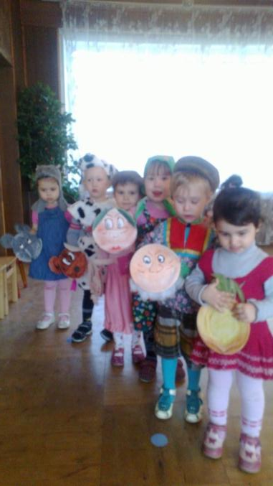
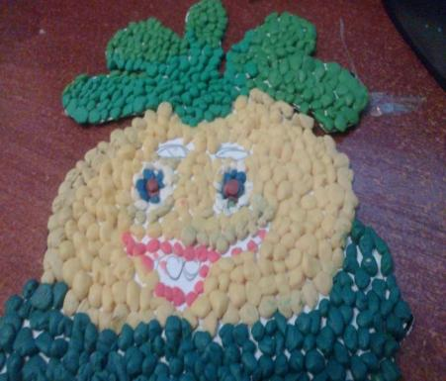
Крепко держатся за репку-
Вот и вытянули репку.

Slide 22
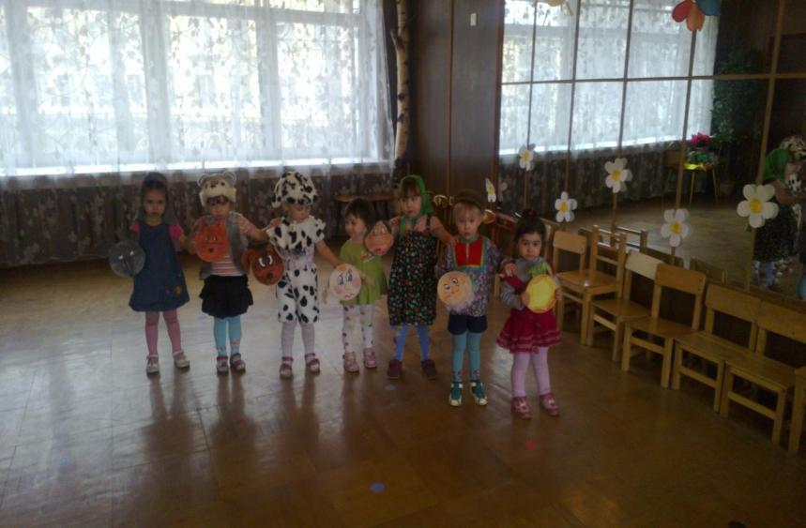

Slide 23
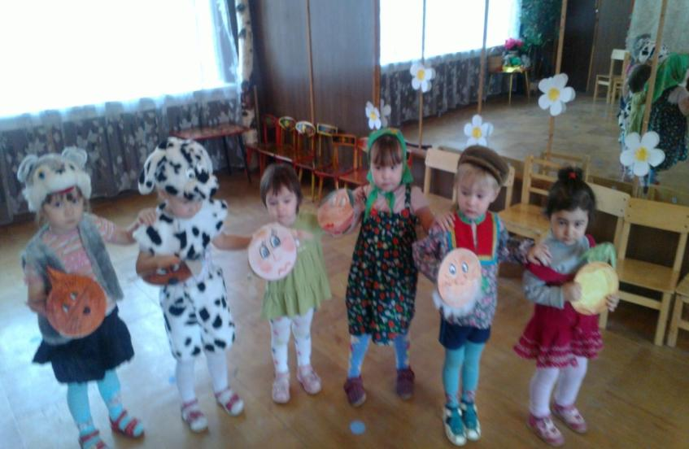
Вот и сказочке конец, все, кто слушал — молодец.

Slide 24
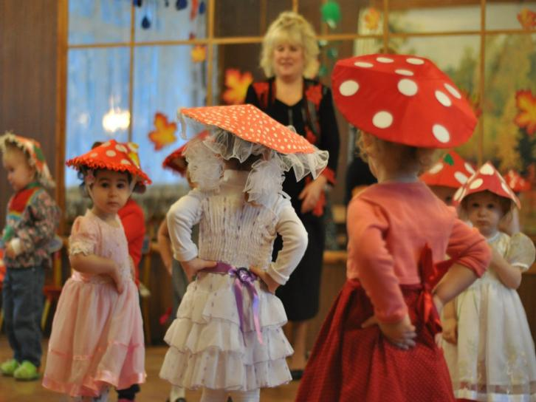
Танец «Веселые грибочки»
Посмотрите, какие чудесные грибочки выросли в лесу. А танцевать Вы умеете?
Выходите грибочки, да пляшите от души.

Slide 25
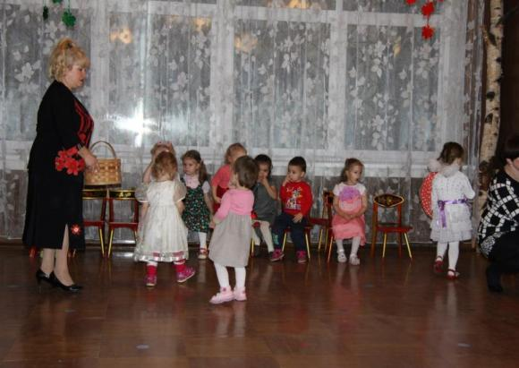
А теперь пришла пора поиграть нам детвора.
Игра «Собери грибочки»
1 ведущая:
Посмотрите, ребята, какой большой гриб вырос после дождяю А гриб-то не простой, а волшебный — в нем угощенья от Осени для ребят.(печенье «грибочки»)
2 ведущая:
До свиданья, лес осенний
Возвращаться нам пора.
Мы пойдем ,ребятки, в группу.
Угощенье есть пора.

